Slide 1

Clase 11. Programación Backend
Websockets

Slide 2


Comprender la diferencia entre HTTP y Websocket.
Integrar Websocket a nuestro proyecto de Express.
Generar la inicialización sobre el cliente para conectarse al servidor mediante Websocket
OBJETIVOS DE LA CLASE

Slide 3

CRONOGRAMA DEL CURSO
Clase 10
Clase 11
Clase 12
Pug & Ejs
Websockets
Aplicación chat con websocket

Slide 4


Websocket
Fuente: Ionos

Slide 5
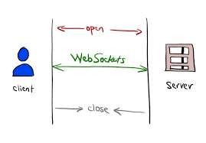

¿Qué es Websocket?
Websocket es un protocolo de red basado en TCP que establece cómo deben intercambiarse datos entre redes.
Es un protocolo fiable y eficiente, utilizado por prácticamente todos los clientes.
El protocolo TCP establece conexiones entre dos puntos finales de comunicación, llamados sockets.
De esta manera, el intercambio de datos puede producirse en las dos direcciones.

Slide 6

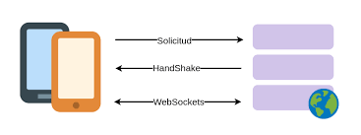
¿Qué es Websocket?
En las conexiones bidireccionales, como las que crea Websocket, se intercambian datos en ambas direcciones al mismo tiempo.
La ventaja de usar Websocket es acceder de forma más rápida a los datos.
Websocket permite una comunicación directa y en tiempo real entre una aplicación web y un servidor Websocket.

Slide 7
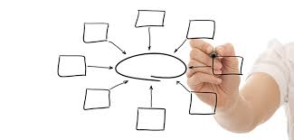

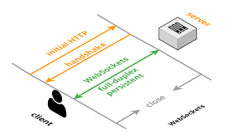
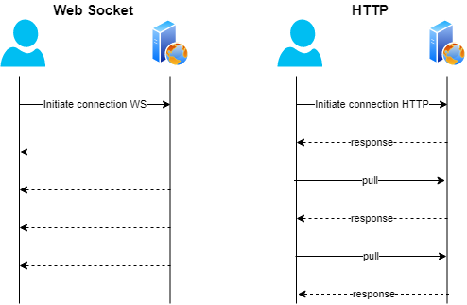
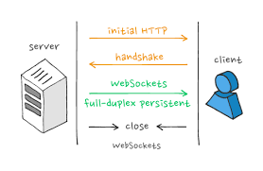
Esquemas

Slide 8
¿Cómo funciona un Websocket?

Slide 9
¿Cómo se accede a una página web sin Websocket?
La transmisión de páginas web en Internet suele realizarse mediante una conexión HTTP. Este protocolo sirve para transmitir datos y hace posible la carga de las páginas web en el navegador. Para lograrlo el cliente envía, con cada acción del usuario, una solicitud al servidor.
Una vez enviada la solicitud, el servidor puede responder y mostrar el contenido solicitado. Se trata de un rígido patrón de solicitud y respuesta que provoca largos tiempos de espera.

Slide 10
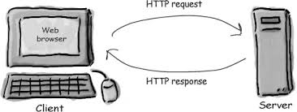
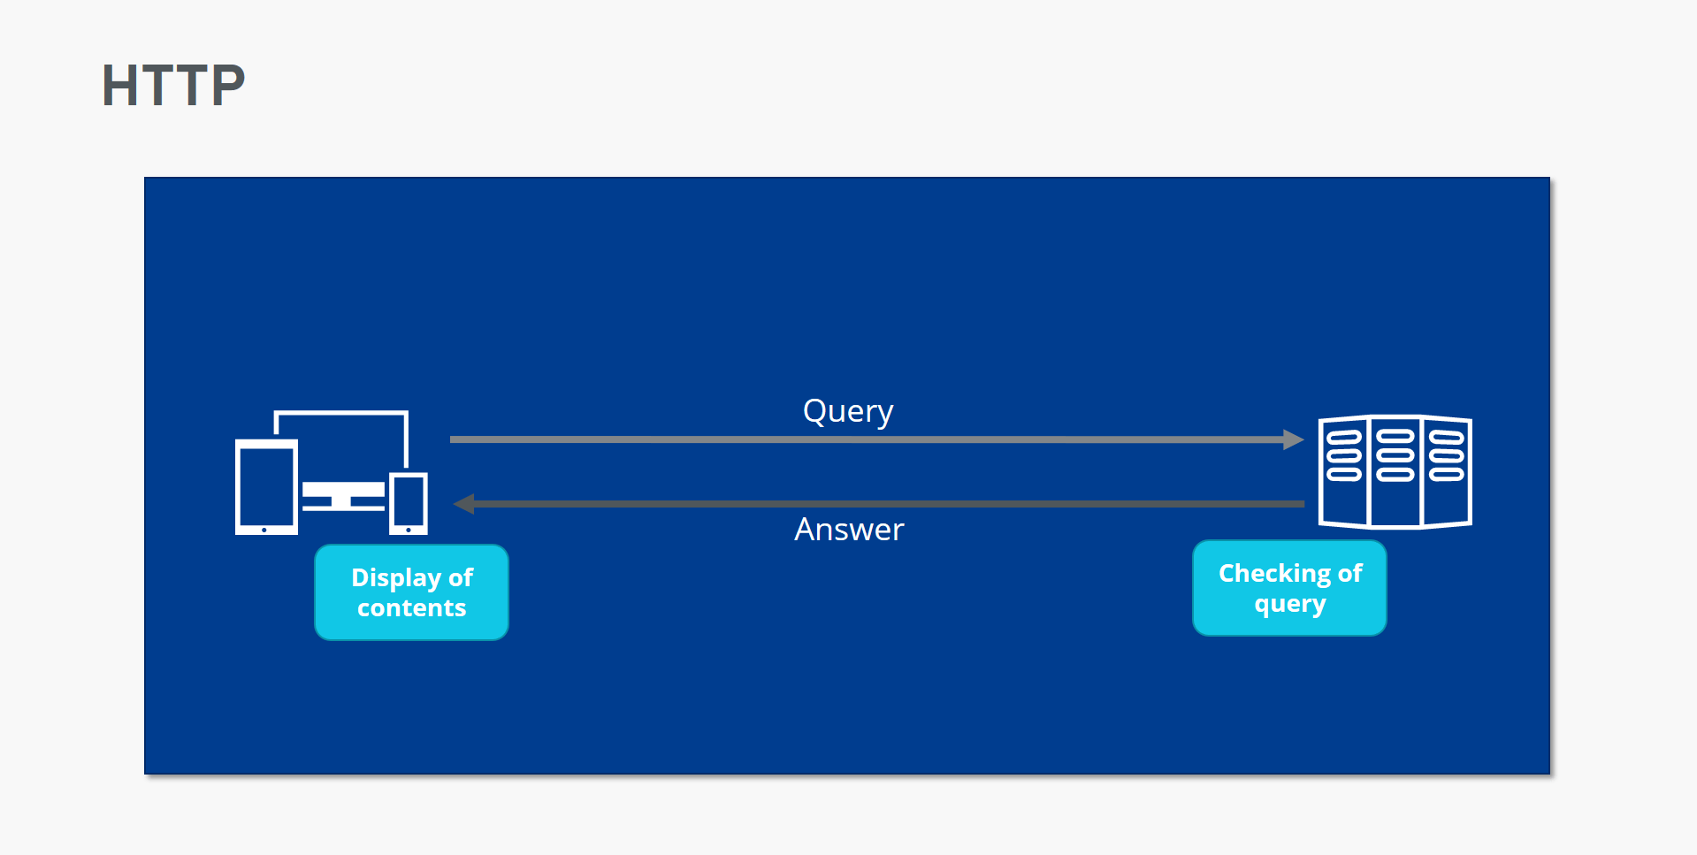
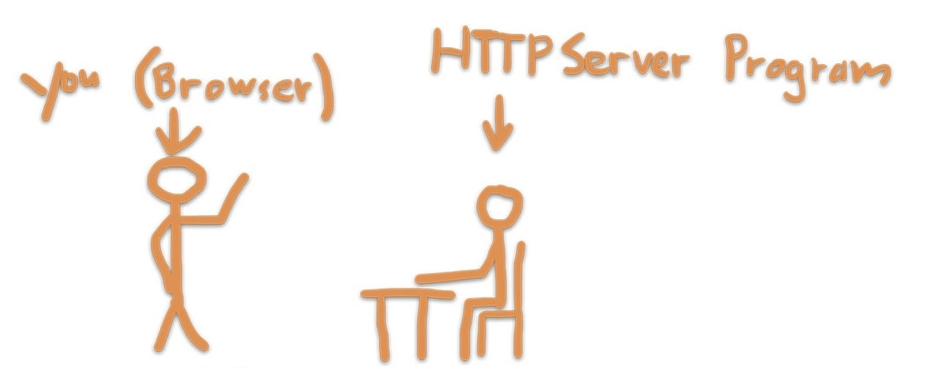
Conexiones HTTP
Las conexiones HTTP se basan en el clásico esquema de pregunta y respuesta, en el que el cliente debe enviar una solicitud al servidor para que este pueda mostrar el contenido solicitado.

Slide 11
El protocolo Websocket: principios
Websocket permitió por primera vez acceder a una web de forma dinámica en tiempo real.
Basta con que el cliente establezca una conexión con el servidor, que se confirma mediante el llamado apretón de manos o Websocket Protocol Handshake.
Con él, el cliente envía al servidor todos los datos de identificación necesarios para el intercambio de información.

Slide 12
El protocolo Websocket: principios
El canal de comunicación queda “abierto” tras el handshake.
El servidor puede activarse por sí mismo y poner toda la información a disposición del cliente, sin que este tenga que pedírselo. Si dispone de nueva información, se lo comunica al cliente, sin necesidad de recibir una solicitud específica para ello.
Las notificaciones push de las páginas web funcionan según este principio.

Slide 13
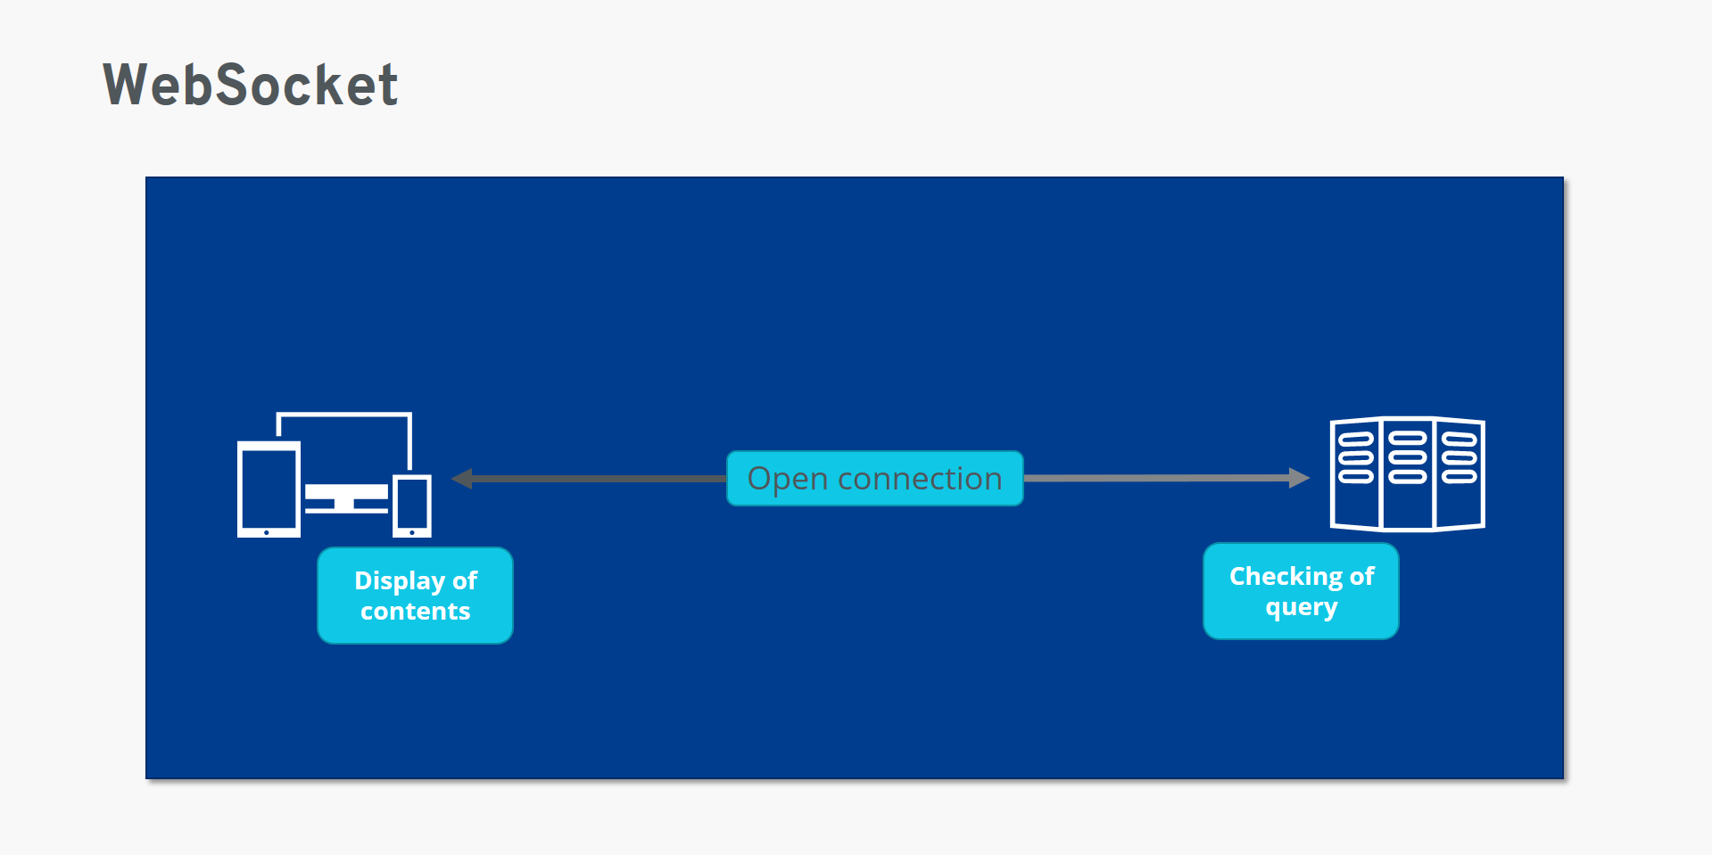
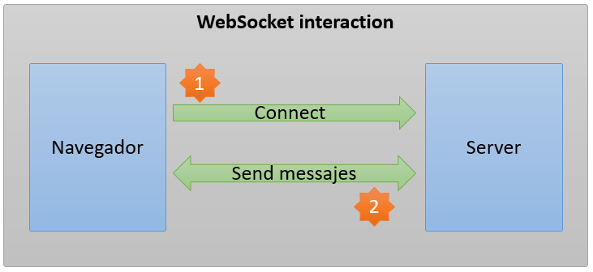
Conexiones Websocket
Websocket puede entenderse como un canal de comunicación abierto, en el cual queda abierta una conexión activa tras el handshake inicial entre el cliente y el servidor. Así, el servidor también puede enviar información nueva al cliente sin que este tenga que solicitarlo previamente cada vez.

Slide 14
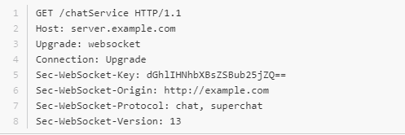
Detalle de intercambio de datos
Para iniciar el intercambio con Websocket el cliente envía una solicitud, al igual que en el clásico HTTP. Sin embargo, la conexión se establece mediante TCP y permanece abierta tras el handshake entre el cliente y el servidor.

Slide 15
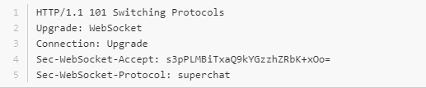
Detalle de intercambio de datos
El servidor responde:
El nuevo esquema URL de Websocket para las páginas web mostradas se define con el prefijo ws en lugar de http. El prefijo que corresponde a una conexión segura es wss, de forma análoga a https.

Slide 16
¿Para qué se utiliza Websocket?
Para establecer conexiones de forma rápida. Por ejemplo: chats de asistencia técnica, tickers de noticias o de actualizaciones de bolsa en directo, servicios de mensajería instantánea y juegos en tiempo real.
Websocket también resulta muy útil en las redes sociales para establecer conexiones en directo con otras personas, así como para enviar y recibir mensajes instantáneos. Permite obtener altas velocidades de transmisión y limitar los tiempos de latencia.

Slide 17

Desventajas uso de Http en chat
El uso tradicional de las conexiones HTTP tiene el inconveniente de que el cliente siempre carga la página HTML entera.
Para resolver el problema se desarrolló la tecnología AJAX. No obstante, trae la desventaja de establecer conexiones unidireccionales. Al permitir la comunicación en una sola dirección daría lugar a largos tiempos de espera en las intensivas aplicaciones de hoy en día, especialmente en los chats.

Slide 18
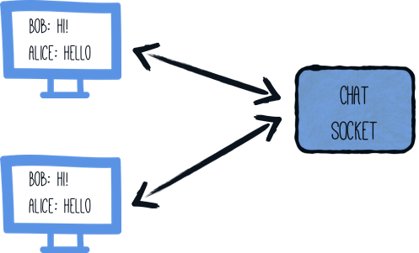
Ventajas uso de Websocket en chat
Websocket crea conexiones bidireccionales que permiten el intercambio de datos en ambos sentidos, lo cual hace posible el contacto directo con el navegador y, con ello, permite cortos periodos de carga.
En cuanto se envía un mensaje, como podría ser uno en un chat de soporte técnico, este llega y se muestra directamente al otro lado.

Slide 19
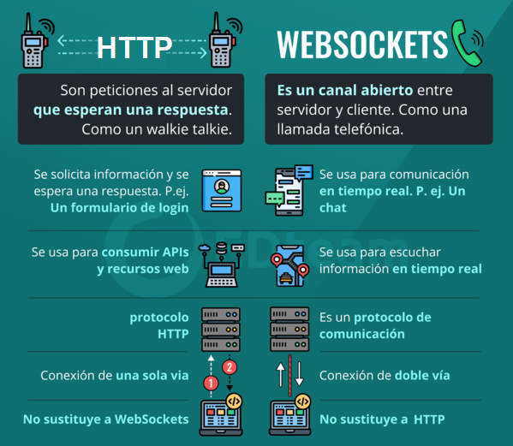
Websocket: comparación con HTTP
Fuente: EdTeam

Slide 20
Websocket: ejemplos de usos útiles
Websocket se utiliza en aplicaciones que requieren una conexión en tiempo real entre el cliente y el servidor para poder así ofrecer sus servicios sin complicaciones.
Por ejemplo, algunos de los casos:
Juegos en línea
Plataformas de compra y de venta, como eBay
Chats de atención al usuario
Tickers de noticias deportivas en directo
Actualizaciones en tiempo real de las redes sociales

Slide 21
Resumen
Websocket no es un sustituto total de HTTP, pero puede usarse como canal de comunicación eficiente y bidireccional siempre que se necesite dar o recibir información en tiempo real.
El protocolo Websocket está muy vinculado con el desarrollo de HTML5: un intento de hacer la web más rápida, más dinámica y más segura. Permite a las aplicaciones web reaccionar mucho más rápido que con la comunicación HTTP convencional. Sin embargo, esto no significa que haya que reemplazar el protocolo tradicional: a pesar de la existencia de Websocket, HTTP sigue siendo un estándar clave en Internet.

Slide 22

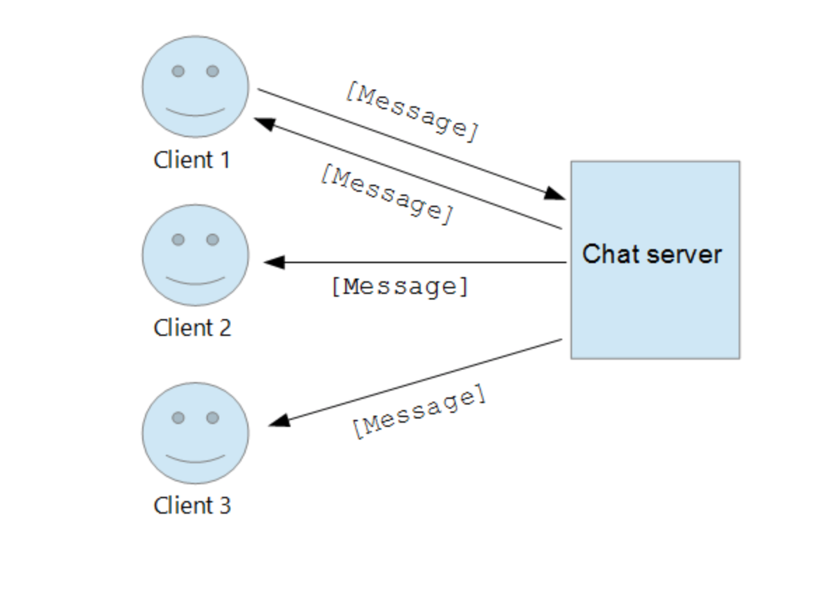
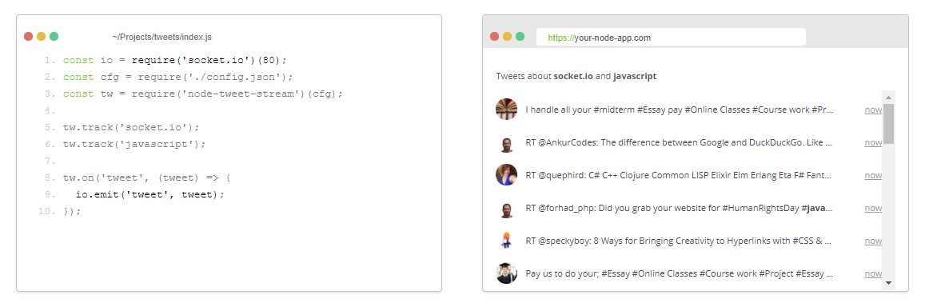
SOCKET.IO

Slide 23


¿Que es Socket.io?
Socket.IO es una biblioteca de JavaScript para aplicaciones web en tiempo real. Permite la comunicación bidireccional en tiempo real entre servidores y clientes web.

Slide 24
¿Que es Socket.io?
Tiene dos partes:
Una biblioteca del lado del cliente que se ejecuta en el navegador.
Una biblioteca del lado del servidor para Node.js.
Ambos componentes tienen una API casi idéntica. Al igual que Node.js, está impulsado por eventos.

Slide 25
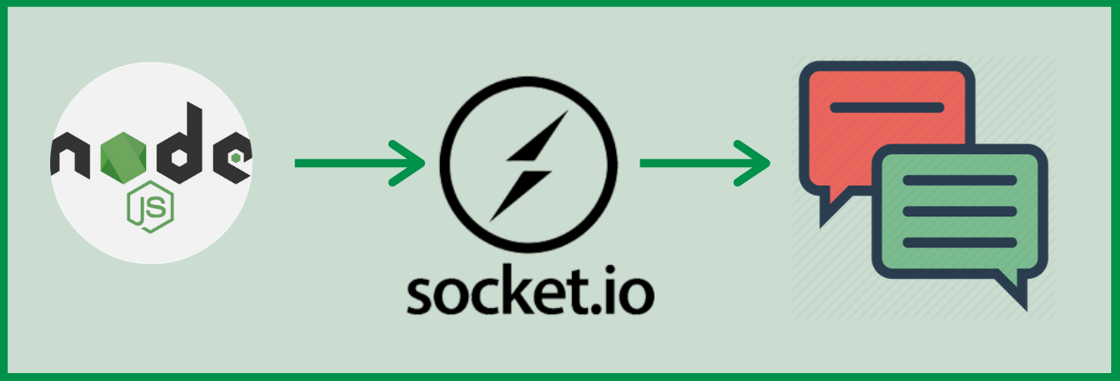
Socket.io: características
Socket.IO utiliza principalmente el protocolo Websocket proporcionando la misma interfaz.
Se puede usar como un contenedor para Websocket aunque proporciona muchas más funciones, incluida la transmisión a múltiples sockets, el almacenamiento de datos asociados con cada cliente y E/S asíncronas.
Se puede instalar con npm.

Slide 26

Socket.io: Características
Sus principales características son:
Fiabilidad: Las conexiones se establecen incluso en presencia de:
proxies y balanceadores de carga.
firewall personal y software antivirus.
Soporte de reconexión automática: A menos que se le indique lo contrario, un cliente desconectado intentará siempre volver a conectarse, hasta que el servidor vuelva a estar disponible.

Slide 27
Socket.io: Características
Detección de desconexión: Se implementa un mecanismo de heartbeat, lo que permite que tanto el servidor como el cliente sepan cuando el otro ya no responde.
Soporte binario: Se puede emitir cualquier estructura de datos serializable, que incluye:
ArrayBuffer y Blob en el navegador
ArrayBuffer y Buffer en Node.js

Slide 28

☕
BREAK
¡5/10 MINUTOS Y VOLVEMOS!

Slide 29
Implementación Socket.io en Node.js
Fuente: Eladio Rocha Vizcaino

Slide 30

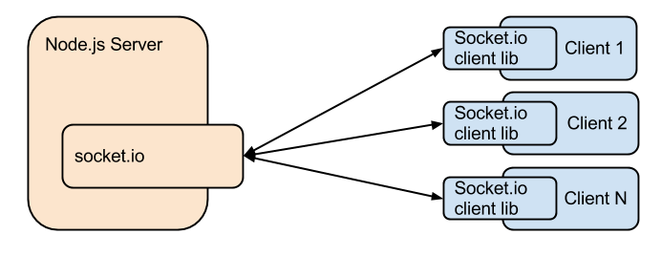
Introducción
Socket.IO permite la comunicación bidireccional basada en eventos en tiempo real.
Consiste en
Un servidor Node.js
Una librería cliente de Javascript para el navegador o
un cliente Node.js

Slide 31

Pasos a seguir
Crear nuestro directorio de trabajo e instalar socket.io y express.
Una vez instalados dichos módulos agregamos un archivo index.html y un server.js
Crearemos una carpeta (en este caso se llamará public). En esta carpeta agregaremos un index.js y un archivo style.css

Slide 32

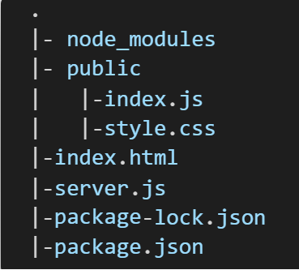
Creación de proyecto e instalación de módulo
Vamos a realizar la inicialización del proyecto e instalación de los módulos.
npm init -y && npm install express socket.io
Luego configuramos nuestro archivo server.js importando en primer lugar los módulos que instalamos anteriormente.
const express = require('express')
const { Server: IOServer } = require('socket.io')

Slide 33

Inicializaciones de proyecto
Vamos a inicializar la función express(). También importaremos el módulo http que será necesario para que nuestros sockets funcionen.
Complementando la parte de las importaciones e inicializaciones el código quedaría de la siguiente forma.
const express = require('express')
const { Server: HttpServer } = require('http')
const { Server: IOServer } = require('socket.io')
const app = express()
const httpServer = new HttpServer(app)
const io = new IOServer(httpServer)

Slide 34

Inicialización del servidor
Configuramos el middleware para dejar disponibles las rutas al igual que los archivos estáticos, así el archivo index.html se mostrará al ingresar a la página. Arrancamos el servidor con http.listen() y NO con app.listen()
//...
// Indicamos que queremos cargar los archivos estáticos que se encuentran en dicha carpeta
app.use(express.static('./public'))
// Esta ruta carga nuestro archivo index.html en la raíz de la misma
app.get('/', (req, res) => {
res.sendFile('index.html', { root: __dirname })
})
// El servidor funcionando en el puerto 3000
httpServer.listen(3000, () => console.log('SERVER ON'))

Slide 35

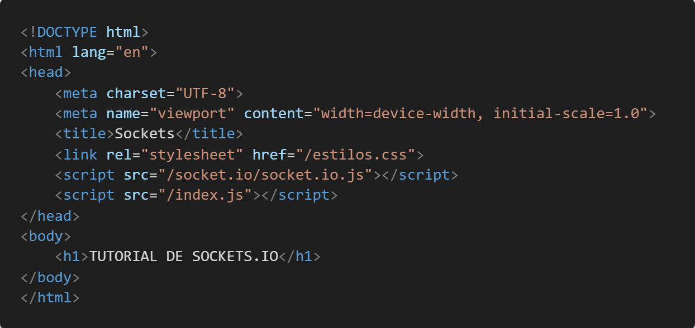
Inicialización de la vista
En nuestro archivo index.html agregamos la estructura inicial de nuestro y también referenciamos al index.js y al style.css
Se incluye un script que contiene la configuración de los sockets y es importante para que funcionen en nuestro cliente. Dicho script es parte del módulo socket.io

Slide 36

Inicialización del canal de Websocket
Cliente: A continuación procedemos a inicializar una constante en nuestro index.js que será el siguiente código
const socket = io(); // Ya podemos empezar a usar los sockets desde el cliente :)
Server: Una vez realizado lo anterior, nos vamos a nuestro archivo server.js y agregamos el siguiente código:
//...
io.on('connection', (socket) => {
// "connection" se ejecuta la primera vez que se abre una nueva conexión
console.log('Usuario conectado')
// Se imprimirá solo la primera vez que se ha abierto la conexión
})

Slide 37


Inicialización del server
El código del archivo server.js quedaría de la siguiente forma
const express from 'express';
const { Server: HttpServer } from 'http'
const { Server: IOServer } from 'socket.io'
const app = express()
const httpServer = new HttpServer(app)
const io = new IOServer(httpServer)
app.use(express.static('./public'))
// Indicamos que queremos cargar los archivos estáticos que se encuentran en dicha carpeta
app.get('/', (req, res) => { // Esta ruta carga nuestro archivo index.html en la raíz de la misma
res.sendFile('index.html', {root: __dirname})
})
httpServer.listen(3000, () => console.log('SERVER ON')) // El servidor funcionando en el puerto 3000
io.on('connection', (socket) => { //"connection" se ejecuta la primera vez que se abre una nueva conexión
console.log('Usuario conectado') // Se imprimirá solo la primera vez que se ha abierto la conexión
})

Slide 38

Envío de datos al cliente (servidor)
Vamos a emitir un mensaje de nuestro servidor al cliente
// Servidor
io.on('connection', socket => {
console.log('Usuario conectado')
socket.emit('mi mensaje', 'Este es mi mensaje desde el servidor')
})
Podemos ver que hemos utilizado el objeto socket y este a su vez contiene diversos métodos, entre ellos emit(). Este nos permite enviar un mensaje del servidor al cliente. El primer parámetro que recibe es el nombre de nuestro evento y el segundo parámetro es la información que queremos transmitir.

Slide 39
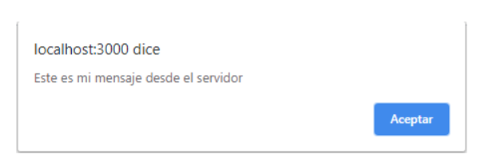
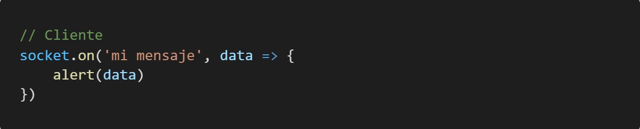
Recepción de datos del servidor (cliente)
Ahora continuando con nuestro evento personalizado. Veamos cómo podemos recibir la información en el cliente. En nuestro archivo .js agregamos el siguiente código.
// Cliente
socket.on('mi mensaje', data => {
alert(data)
})
Vemos que nos imprime un alert con el mensaje que recibimos desde el servidor.

Slide 40
Envío de datos al servidor (cliente)
También podemos enviar información del cliente al servidor de forma bastante similar. Por ejemplo, supongamos que después de imprimir el alert queremos enviar un mensaje al servidor que notifique que el mensaje fue recibido con éxito.
// Cliente
socket.on('mi mensaje', data => {
alert(data)
socket.emit('notificacion', 'Mensaje recibido exitosamente')
})
Podemos ver que después del alert estamos emitiendo de la misma forma que lo hacíamos en el servidor.

Slide 41

Recepción de datos del cliente (servidor)
Para recibirlo en el cliente sería de la siguiente forma:
// Servidor
socket.on('notificacion', data => {
console.log(data)
})
En la consola del servidor se mostrará el mensaje recibido

Slide 42

Envío de datos a todos los clientes conectados (servidor)
io.on('connection', socket => {
console.log('¡Nuevo cliente conectado!');
/* Envio los mensajes al cliente que se conectó*/
socket.emit('mensajes', mensajes);
/*Escucho los mensajes enviados por el cliente y se los propago a todos*/
socket.on('mensaje', data => {
mensajes.push({ socketid: socket.id, mensaje: data })
io.sockets.emit('mensajes', mensajes);
});
});
Utilizando el método io.sockets.emit enviamos un mensaje global a todos los clientes conectados al canal de Websocket

Slide 43

SERVIDOR CON WEBSOCKET
Vamos a practicar lo aprendido hasta ahora

Slide 44
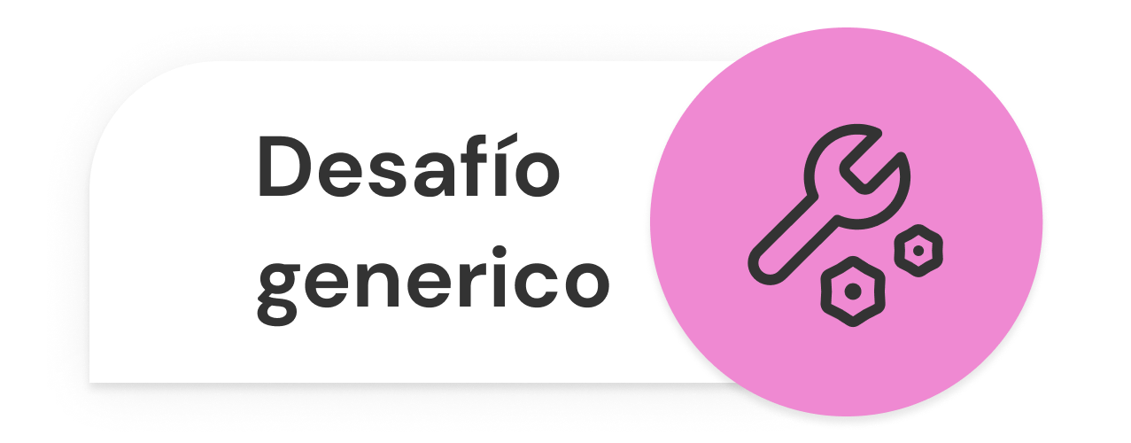
SERVIDOR CON WEBSOCKET - 1
Desarrollar un servidor basado en express que tenga integrado Websocket. Con cada conexión de cliente, el servidor debe emitir por consola en mensaje: '¡Nuevo cliente conectado!'
Tiempo: 5 minutos

Slide 45
SERVIDOR CON WEBSOCKET - 2
Sobre la estructura anteriormente creada, agregar en la vista de cliente un elemento de entrada de texto donde al introducir texto, el mensaje se vea reflejado en todos los clientes conectados en un párrafo por debajo del input.
El texto debe ser enviado caracter a caracter y debe reemplazar el mensaje previo.
Tiempo: 10 minutos

Slide 46
SERVIDOR CON WEBSOCKET - 3
Basado en el ejercicio que venimos realizando, ahora los mensajes enviados por los clientes deberán ser almacenados en el servidor y reflejados por debajo del elemento de entrada de texto cada vez que el usuario haga un envío. La estructura de almacenamiento será un array de objetos, donde cada objeto tendrá la siguiente estructura:
{ socketid: (el socket.id del que envió el mensaje), mensaje: (texto enviado)}
Cada cliente que se conecte recibirá la lista de mensajes completa.
Modificar el elemento de entrada en el cliente para que disponga de un botón de envío de mensaje.
Cada mensaje de cliente se representará en un renglón aparte, anteponiendo el socket id.
Tiempo: 15 minutos

Slide 47
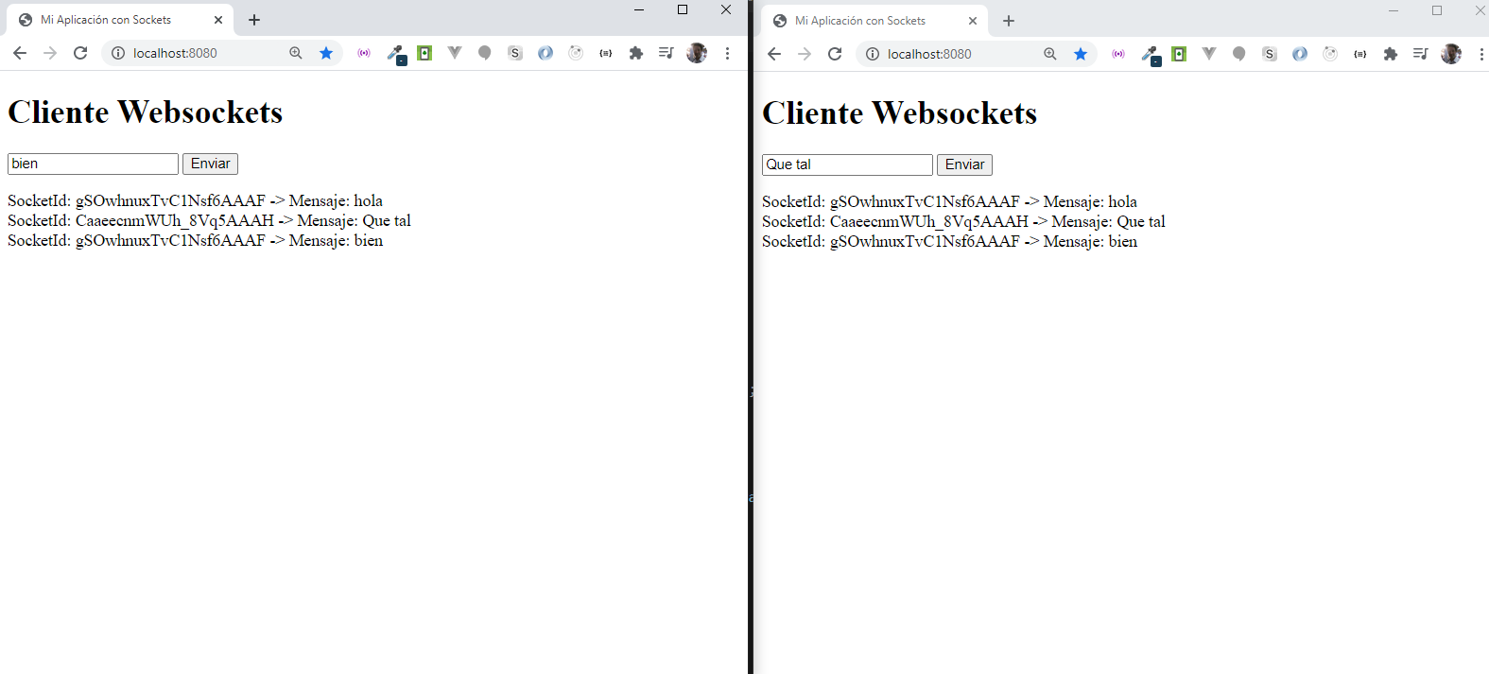

Slide 48

¿PREGUNTAS?

Slide 49
¡MUCHAS GRACIAS!
Resumen de lo visto en clase hoy:
-Websocket
-Socket.IO

Slide 50

OPINA Y VALORA ESTA CLASE

Slide 51
#DEMOCRATIZANDOLAEDUCACIÓN

